Slide 1
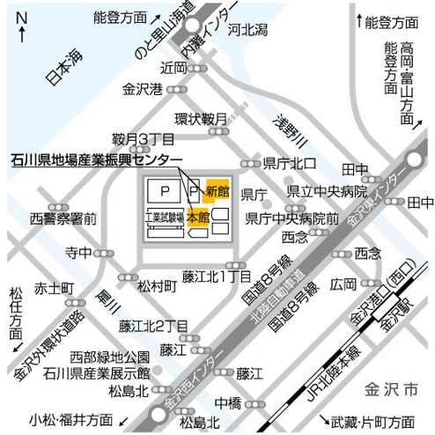
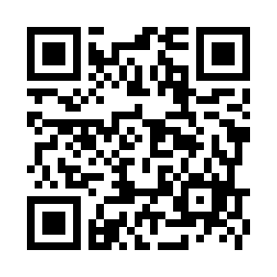
【 参 加 申 込 書 】
【企業情報】
貴社/ 団体名
所在地 | 〒
TEL
【参加者情報1】
氏 名 |  | 所属･役職
E-Mail |  | 参加方法 | 会 場 ・ オンライン
【参加者情報2】
氏 名 |  | 所属･役職
E-Mail |  | 参加方法 | 会 場 ・ オンライン
【参加者情報3】
氏 名 |  | 所属･役職
E-Mail |  | 参加方法 | 会 場 ・ オンライン
【個人情報の取り扱いについて】
セミナーご応募の際にお伺いする個人情報は、石川県で実施する事業で使用します（参加者名簿の作成、セミナー開催に関する連絡及び
情報提供等）。また、お客様の同意がある場合及び法令等に基づく要請があった場合を除き、当該個人情報の第三者への提供または開示を
いたしません。ご提供いただいた個人情報を正確に処理するように努めます。
【 会 場 周 辺 】
【 申込み 及び 問合せ先 】
【申込方法】
WEB申込フォームあるいは、参加
申込書に所定事項をご記入の上、
下記問合せ先のメールアドレスへ
送付下さい。
※オンライン参加用リンクは、開催
日前日までにメールにてご連絡さ
せていただきます。
↑WEB申込みは、下記URLもしくはこちらのQRコードを読み取り下さい
申込URL
https://forms.gle/wdsEeu3sBjyJWPvT8
【問合せ先】
〒920-8580 石川県金沢市鞍月1-1
石川県商工労働部産業政策課
産業デジタル化支援グループ 庄田、山本
TEL：（076）225－1519
FAX：（076）225－1514
Mail： syoukou@pref.ishikawa.lg.jp

